Slide 1
Brouwwater

Slide 2
- Mijn naam is Andre Honders
- Brouw sinds 2015.
- Elektrisch (electronisch, software)

Slide 3
De Dogma van Maagdelijk Water
- Brouwers brouwen nooit met water zoals het uit de kraan komt
Klassieke bierstijlen zijn ooit wel gestart met lokale ingrediënten en lokaal water, maar het brouwen is zich blijven ontwikkelen door de tijd heen
Water wordt al honderden jaren aangepast:
het brouwwater voorkoken waardoor het zachter werd
Zuurmouten, zouten, melkzuur
En zelfs het waterprofiel aanpassen

Slide 4
Waarom deze deepdive over
water in het brouwproces
Een waterprofiel kan een mooi bier nog beter maken. Als peper&zout in je eten
Handvatten tot een nog beter brouwproces (water=90% van je bier)
Betere Mash = Beter Wort = Beter Bier
Verbeteren smaakbalans en mondgevoel/structuur
Wat passen we aan?
mineralen samenstelling
Hoe passen we aan?
zout toevoeging
Zuur toevoeging
ionen neutraliseren
***Maar bovenal….je gist-cultuur is nog steeds het meest bepalende***

Slide 5
Stijlvoorbeelden
Pilsen: Het water heeft een enorm lage hardheid en alkaliniteit. Waardoor een zachte hop- en mout beleving.
Dublin: Beroemd voor z’n Dry Stout. Heeft het hoogste Bicarbonaat gehalte (HCO3) van alle Britse eilanden.
Burton-on-Trent: Bekent om haar IPA’s. Calcium en Sulfaten zijn opmerkelijk hoog. Maar de RA is bijna gelijk aan Pilsen. (Goed voor blond bier). Het hoge sulfaat geeft een hoge hopbitter afgifte en droger bier.

Slide 6
Brouwwater Koen Overeem RockCity brewery: https://youtube.com/watch?v=XPSl_OYCTjg

Slide 7
Termen en Mineralen I
1- Hardheid: o.a. door de aanwezigheid van Calcium en Magnesium
(Verlagen de pH waarde)
2- Alkaliniteit: Het vermogen vd vloeistof om zuren te neutraliseren.
Daar waar zuren aan de 0-7pH zijde zitten vd pH schaal, kan
alkalisch het richting de 7-14pH zijde brengen.
3- RA of Rest-Alkaliniteit: Ca en Mg neutraliseren de alkaliniteit-ionen.
Wat er als restant overblijft en wat dus een pH waarde
bepaald, is RA. Calcium + Magnesium + Alkaliniteit = RA
(RestAlkaliniteit) -100 - +100
4- Sulfaat/Chloride Ratio: de verhouding SO4-2 en Cl.
Sulfaat zorgt voor bitterheid, droger en crisp
Chloride zorgt voor moutig, zoeter en voller
Ratio van 0.5:1 tot 5:1 (9:1 IPA)

Slide 8
Termen en Mineralen II
1 Mash efficiëntie (pH):
Calcium (Ca): 50-200 ppm (50 minimum, boven 200 mineralen smaak)
Magnesium (Mg): 0-40 ppm. (donker bier +/- 30ppm)
Bicarbonaat (HCO3): 0-250 ppm (de Alkaliniteit, baksoda)
2 Smaak balans (sulfaat - chloride verhouding):
Sulfaat (SO4-2): 50-400 ppm (200-400 APA, IPA)
Chloride (Cl): 50-150 ppm
Natrium (Na): 0-100 ppm
3 Mondgevoel (TDS): Total Dissolved Solids (de som van alle mineralen)
<100 ppm=waterig, >800 ppm mineralig
ppm = parts pro million = mg/L

Slide 9
Wat doet wat I
Calcium, de belangrijkste!:
brengt de mash pH naar beneden
Zorgt voor eiwit samenvlokken
Formeren van een goeie trub tijdens je whirlpool
Betere gist-huishouding, flocculatie na vergisting, klaren (50 ppm)
Structuur
Magnesium, de rechterhand van Calcium maar half zo krachtig:
belangrijke gist-voeding (minimaal 5ppm)
Donkere bieren groot (rond 30 ppm)

Slide 10
Alkaliniteit:
zorgt voor een hogere mash-pH
Een hoog HCO3 buffer is lastig om naar beneden te krijgen
Wel weer goed voor recepten met veel donkere moutsoorten
Bij hoge waarden veroorzaakt veel tannines en grovere hopsmaak
0-50 ppm: Lichte bieren
50-150 ppm: Amber kleurige bieren
150-250 ppm: Donkere bieren
Mash pH = Mout + Ca + Mg + HCO3
Dus donkere bieren: Baksoda erbij = hogere HCO3 = hoger RA
lichtere bieren: Calcium erbij = lagere HCO3 = lager RA

Slide 11
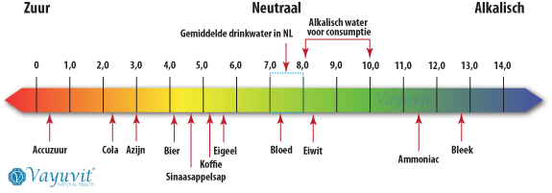
pH schaal
Ca en Mg
pH verlagend
HCO3
pH verhogend

Slide 12
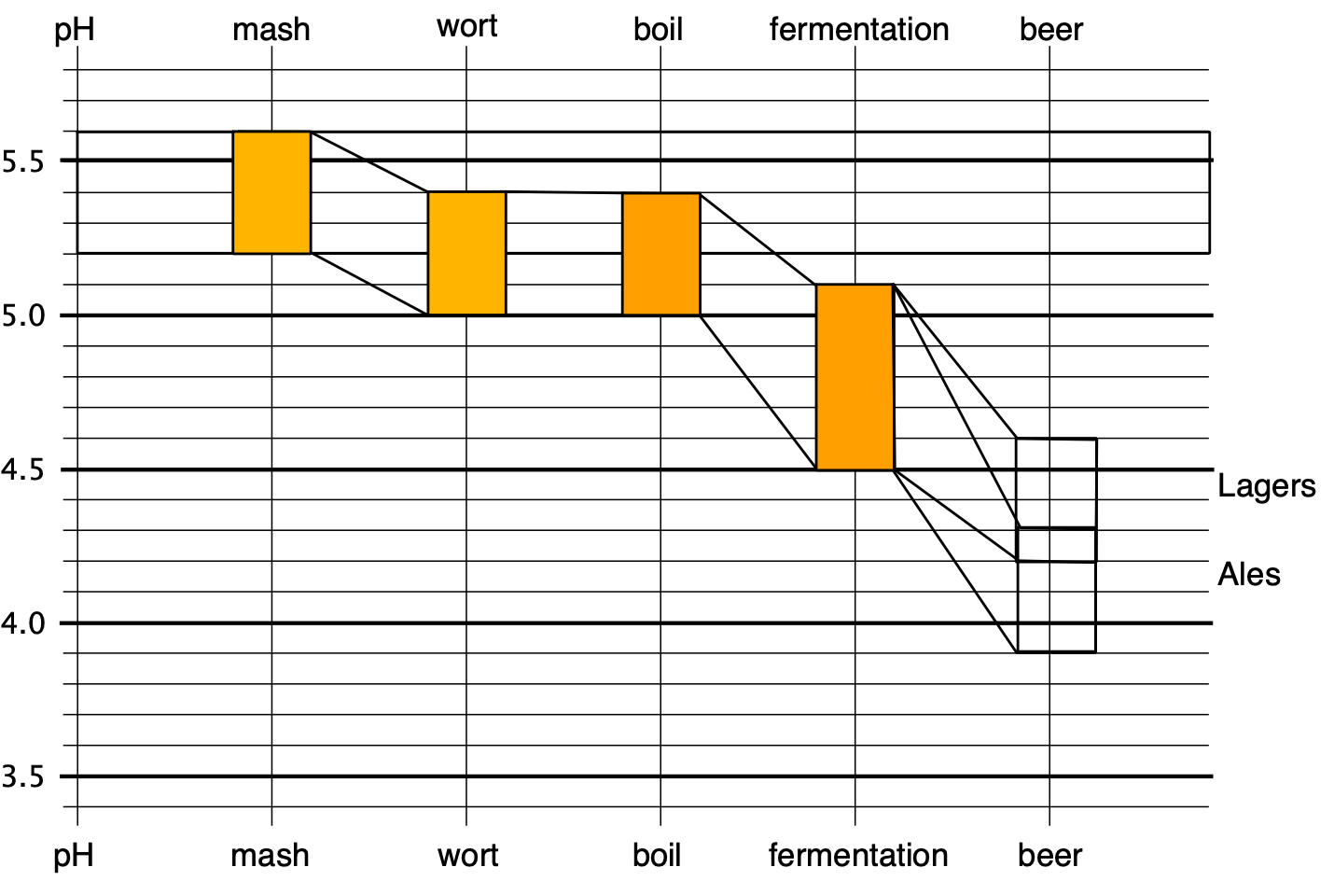
pH verloop brouwproces
5.2-5.6
Donkere bieren:
- bovenkant
Lichte bieren:
- onderkant
4.0-4.6
Afhankelijk vd stijl
*** aanvullen met Nomograph ***

Slide 13
Wat doet wat II
Sulfaat:
Benadrukt de HOP bitterheid
Geeft een droge afdronk
Chloride:
Maakt je bier RONDER, ZOETER en VOLLER
Boven de 300 ppm gaat ten koste van je helderheid, smaak, gist
Natrium:
Geeft een beter mondgevoel en accentueert de zoetheid
Niet boven de 100 ppm gebruiken (<100 ppm)
SO4-2 : Cl ratio:
Gangbare range van 0,5 : 1 tot 5 : 1
Bij IPA’s soms wel tot 9 : 1
Maar nooit hogere waarden dan SO4-2 ppm + Cl ppm = 500 ppm

Slide 14
Ratio tabel
0,0 - 0,4 | TE Moutig
0,4 - 0,6 | ERG Moutig
0,6 - 0,8 | Moutig
0,8 - 1,5 | BALANS
1,5 - 2,0 | BEETJE Bitter
2,0 - 4,0 | Bitter
4,0 - 9,0 | ERG Bitter
9,0 - ++ | TE Bitter

Slide 15
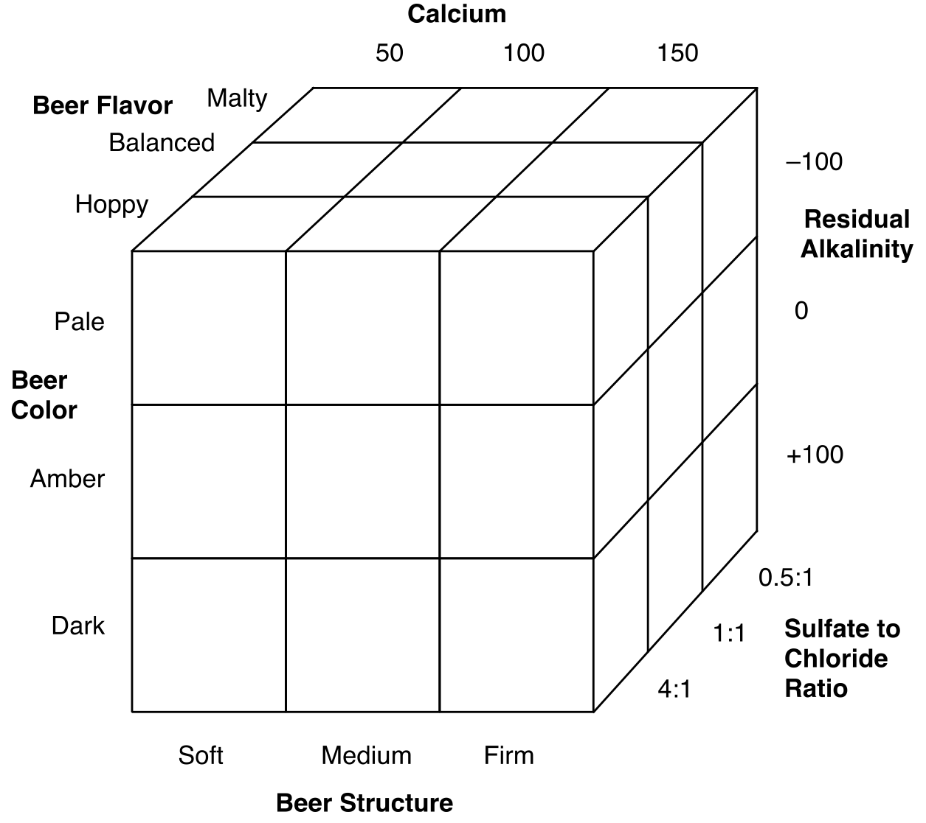
Water aanpassing per stijl
(Smaak balans)
Stap 1: bepaal je bierkleur (bruine pijl) => RA waarde
Stap 2: bepaal je structuur (rode pijl) => Hoeveelheid Calcium
Stap 3: bepaal je smaakbalans (oranje pijl) => SO4-2 : Cl balans

Slide 16
Structuur/Mondgevoel
TDS : Total Dissolved Solids
Dit is de SOM van ALLE mineralen die zijn toegevoegd!
Deze SOM moet tussen de 100 - 800 ppm zitten
<100 ppm: waterige smaak
>800 ppm: mineralen smaak
Ca + Mg + HCO3 + SO4-2 + Cl + Na = TDS (100 - 800 ppm)

Slide 17
Samenvatting I
Betere Mash = Beter Wort = Beter Bier
1- Mash efficiency: pH sturing
2- Smaak balans: Verhouding Sulfaat - Chloride
3- Structuur balans: TDS
Mash pH is belangrijk:
5,2 - 5,4 Blond
5,3 - 5,5 Amber
5,4 - 5,6 Donker
Mash-pH is belangrijk, Bier-pH is belangrijk en Water-pH is NIET belangrijk

Slide 18
Samenvatting II
Checklist:
1- Waar werk je mee?
heb je je basis waterprofiel van je watermaatschappij?
Zet je mogelijk een ontharder in?
Analyseer en verwerk de data in je brouw-programma
2- Bepaal wat je wilt bereiken.
Kleur: Licht - Amber - Donker (RA -100 tot +100)
Smaak: Hoppig - In Balans - Moutig (ratio 0,5-5,0 : 1)
Structuur: Zacht - Vol (Calcium 50 - 150 ppm)

Slide 22
Vragen?!……Ongetwijfeld

